Slide 1
О представлении форм № П-1 «Сведения о производстве и отгрузке товаров и услуг» и № П-5(м) «Основные сведения о деятельности организации» в 2020 году
ТЕРРИТОРИАЛЬНЫЙ ОРГАН ФЕДЕРАЛЬНОЙ СЛУЖБЫ ГОСУДАРСТВЕННОЙ СТАТИСТИКИ ПО ПЕРМСКОМУ КРАЮ
Чезарри С.В.
Начальник Отдела статистики предприятий

Slide 2
Форма федерального статистического наблюдения № П-1 «Сведения о производстве и отгрузке товаров и услуг» утверждена приказом Росстата от 22.07.2019 № 419 Указания по заполнению утверждены приказом Росстата от 27.11.2019 № 711

Slide 3
Форма № П-1
Срок предоставления - на 4 рабочий день после отчетного периода

Slide 4
Форму № П-1 предоставляют юридические лица
кроме
субъектов малого предпринимательства, кредитных организаций
кроме
некредитных финансовых организаций
кроме
организаций, у которых в течение двух предыдущих лет средняя численность работников не превышает 15 человек, включая работающих по совместительству и договорам гражданско-правового характера, и в течение двух предыдущих лет годовой оборот организации не превышает 800 млн рублей
независимо
от средней численности работников и объема оборота организации, являющиеся владельцами лицензии на добычу полезных ископаемых
независимо
от средней численности работников и объема оборота организации, зарегистрированные или прошедшие реорганизацию в текущем или предыдущем году

Slide 5
Разделы формы № П-1
Главная страница/
Респондентам/
Формы федерального статистического наблюдения и формы бухгалтерской (финансовой) отчетности/
Альбом форм федерального статистического наблюдения

Slide 6
Разделы формы № П-1
1 раздел.
Общие экономические показатели (без НДС, акцизов и аналогичных обязательных платежей)
2 раздел.
Отгружено товаров собственного производства, выполнено работ и услуг собственными силами по фактическим видам деятельности (без НДС, акцизов и аналогичных обязательных платежей)
3 раздел.
Оптовая и розничная продажа товаров, оборот общественного питания (включая НДС, акцизы и аналогичные обязательные платежи)
4 раздел.
Перевозки грузов и грузооборот автомобильного транспорта
5 раздел.
Производство и отгрузка по видам продукции

Slide 7
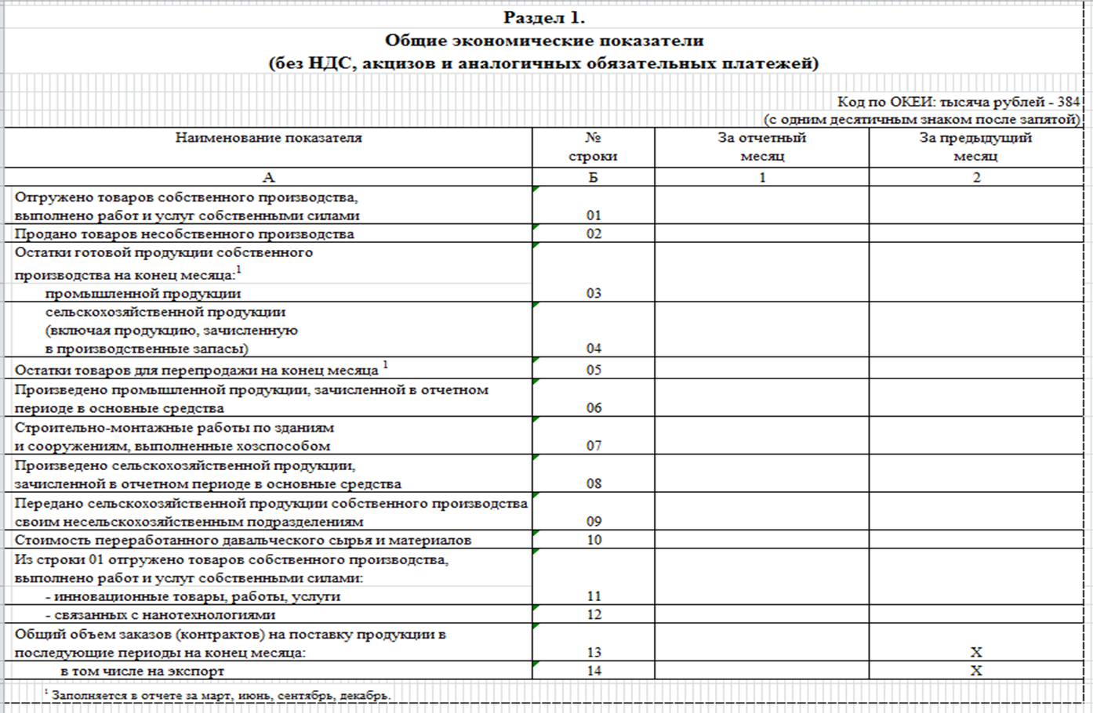
Раздел 1. Общие экономические показатели
уточненные данные
предыдущего месяца

Slide 8
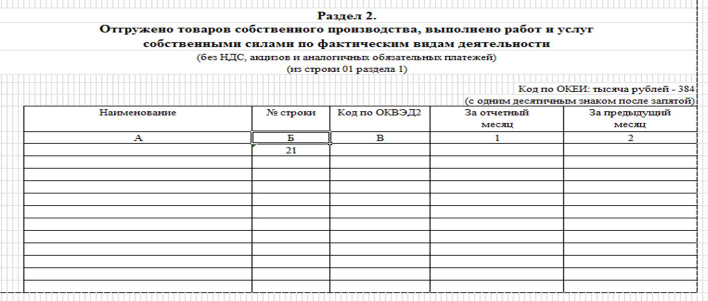
Раздел 2. Отгружено товаров собственного производства, выполнено работ и услуг собственными силами по фактическим видам деятельности

Slide 9
Раздел 2. Отгружено товаров собственного производства, выполнено работ и услуг собственными силами по фактическим видам деятельности
№ П-4 (месячная)
графа В
№ П-1
раздел 2

Slide 10
Раздел 5. Производство и отгрузка по видам продукции и услуг
Присвоение кодов видам продукции хозяйствующие субъекты должны осуществлять самостоятельно в соответствии с пунктом 13 Правил, утвержденных постановлением Правительства Российской Федерации от 07.06.2019 № 733 «Об общероссийских классификаторах технико-экономической и социальной информации»

Slide 11
Форма федерального статистического наблюдения № П-5 (м) «ОСНОВНЫЕ СВЕДЕНИЯ О ДЕЯТЕЛЬНОСТИ ОРГАНИЗАЦИИ» утверждена приказом Росстата от 22.07.2019 № 419

Slide 12
Форму № П-5 (м) предоставляют
юридические лица
(кроме субъектов малого предпринимательства,
кредитных организаций, некредитных финансовых организаций
и владельцев лицензии на добычу полезных ископаемых),
у которых в течение двух предыдущих лет
средняя численность работников
не превышает 15 человек,
включая работающих по совместительству и
договорам гражданско-правового характера,
и в течение двух предыдущих лет годовой
оборот организации не превышает 800 млн. рублей

Slide 13
Форма № П-5 (м)
нарастающим итогом

Slide 14
Форма № П-5 (м)

Slide 15
Телефон для консультаций по форме № П-1
+7 (342) 236-49-68 доб. 2-91#
Мильчакова Ольга Сергеевна
Начальник
Отдела статистики предприятий
+7 (342) 236-09-71 доб. 2-30#
Чезарри Светлана Валерьевна

Slide 16
Спасибо за внимание !

